Slide 1
“Tipo”: “Apresentação PAP”,
“Nome”: “ValeyEsports”,
“Criador”: “Roberto Valente”,
“Orientadora”: “Fátima Pais”,
“Curso”: “GPSI”,
“Data”: “2023/07/19 06:07:02”,
{
“Escola”: “Secundária de Santa Maria da Feira”
}
...
Notes:
Bom dia, o meu nome é Roberto Valente, sou do curso de GPSI e a minha orientadora neste projeto chamado de ValeyEsports foi a Fátima Pais.
Hoje, irei apresentar o que desenvolvi ao longo deste ano relacionado à minha PAP, desde o site passando pelo Sistema de RFID e acabando na aplicação mobile.

Slide 2
Agenda da Apresentação
Finalidade do Projeto | Explicação sobre no que consiste o projeto
Ferramentas Usadas | Visualização do que foi utilizado no desenvolvimento
Arquitetura do Projeto | Demonstração da arquitetura do projeto
Desenvolvimento | Demonstração de algumas partes do projeto
Resultado Final | Demonstração REAL do Projeto no seu estado final
Desenvolvimento Futuro | Lista de pontos que serão melhorados numa versão futura
Agradecimentos | Lista de pessoas a quem devo um agradecimento
Sugestão: Para interromper, levante o braço.
Informação Importante: O relatório possui informações mais detalhadas.
Notes:
Em relação à agenda de apresentação, irei:
→ Explicar no que consiste o projeto
→ Amostrar o que foi utilizado no desenvolvimento deste projeto, tanto de hardware quanto de software
→ Apresentar a arquitetura do projeto
→ Apresentar algumas partes do projeto, seja prints de como ficou ou até mesmo partes do código de algumas páginas/funções
→ Fazer a demonstração real do projeto no estado final
→ Apresentar algumas melhorias que poderão ser feitas no futuro
→ Agradecer às pessoas/instituições/empresas que ajudaram-me na realização deste projeto
Caso algum de vocês fique com dúvida ou tenha algo para perguntar, levante o braço e quando eu acabar o meu raciocínio irei responder-lhe. Outra coisa importante de dizer é que no relatório têm muitas mais informações detalhadas do que na apresentação.

Slide 3
01
“Finalidade do Projeto”:
{
..
“Explicação sobre no que consiste o projeto”
}
..
Notes:
Em relação a este projeto, eu queria que ele …

Slide 4

Finalidade do Projeto
→ Permitir que qualquer um consiga criar, gerir e participar em torneios de eSports
→ Tornar tudo acessível por um só lugar
→ Criação do primeiro passo necessário para gestão de eventos
*
Notes:
Permitisse qualquer pessoa criar/gerir/participar em torneios de eSports, isto tudo feito através de uma única plataforma. Para além dar os “primeiros passos” no desenvolvimento de algo para a gestão de eventos.

Slide 5
03
“Ferramentas Usadas”:
{
..
“Visualização do que foi utilizado no desenvolvimento”
}
..
Notes:
Já sobre as ferramentas de mais utilizadas durante o desenvolvimento …

Slide 6









Ferramentas de Software
Notes:
Na parte de software, foram:
→ Xamp: criar o ambiente de testes para ser possível testar o site no portátil
→ phpMyAdmin: gerir a base de dados
→ Git + Github: criar backups ao longo do desenvolvimento e enviar para o github.com
→ Render: hospedar a API
→ cPanel: gerir configurações do site, base de dados, etc.
→ Postman: testar a API rapidamente
→ Chrome: acessar o site
→ VsCode: Programar

Slide 7
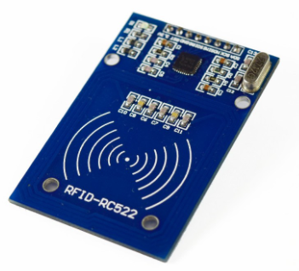
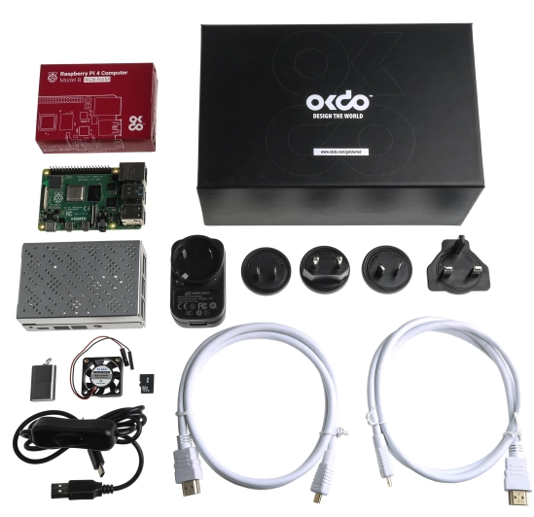
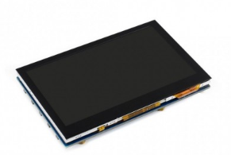
Equipamentos de Hardware
Notes:
Na parte de hardware, foram:
→ os equipamentos que veio no kit Raspberry Pi Starter Kit da OkDo
→ O sensor RFID-RC522 juntamente com a tag e cartão
→ LCD Display TouchScreen
→ E obviamente algumas cabos Fêmea-Fêmea

Slide 8
04
“Arquitetura do Projeto”:
{
..
“Demonstração da arquitetura do projeto”
}
..
Notes:
Em relação à arquitetura do projeto …

Slide 9
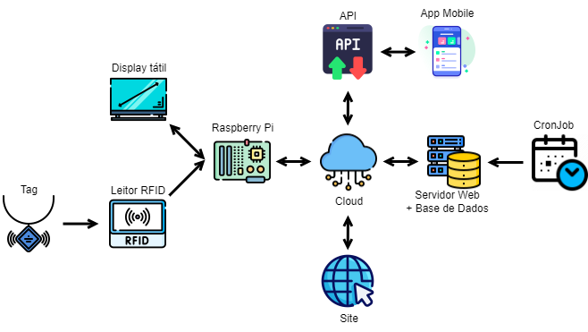
Arquitetura do Projeto
Notes:
Irei começar da esquerda, portanto o leitor de RFID irá enviar dados para a Raspberry Pi dependendo de qual tag for passada no leitor e o Display irá apresentar graficamente as informações da aplicação.
Em relação à App Mobile, esta necessita da API para obter os dados da base de dados que serão apresentados na aplicação dependendo de que utilizador logar.
Em relação ao Site, este diretamente da cloud irá obter os dados da base de dados que serão apresentados ao utilizador que entrar no site.
Por fim, o Cron Job irá diretamente na base de dados fazer uma ação dependendo do resultado de uma condição.
Cada parte da arquitetura está mais detalhada no relatório e algumas partes irão ser explicadas durante a apresentação.

Slide 10
05
“Desenvolvimento”:
{
..
“Demonstração de algumas fases do desenvolvimento”
}
..
Notes:
Já na parte de desenvolvimento …

Slide 11
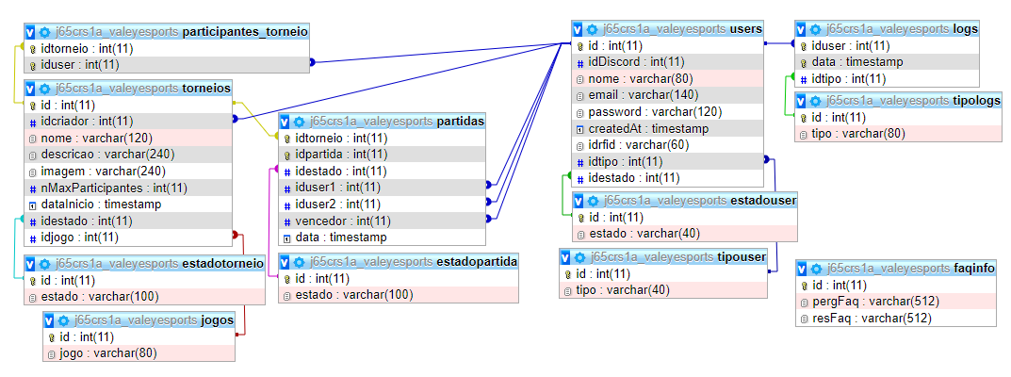
Base de Dados
Notes:
Iremos começar pela base de dados. Esta pode ser dividida por colunas imaginárias onde teremos a parte dos torneios, das partidas, dos utilizadores e das logs.
*“PRECISO SABER AS INFORMAÇÕES ESSENCIAIS PARA FALAR DA BASE DE DADOS, PARA NÃO OCUPAR MAIS TEMPO DA APRESENTAÇÃO”*

Slide 12
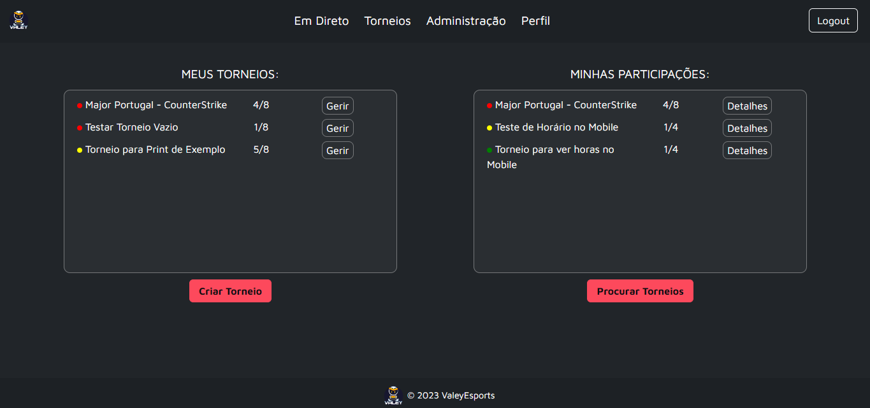
“Imagem”:
“Mensagem”:
{
“
“Após fazer o login e clicar em ‘Torneios’ no Menu, é possível ver os torneios que o utilizador criou e os torneios que o utilizador participa.”,
”
}
...
Notes:
Mostrando agora algumas páginas do site, aqui temos uma imagem do que aparece após clicar em “Torneios” no menu.

Slide 13
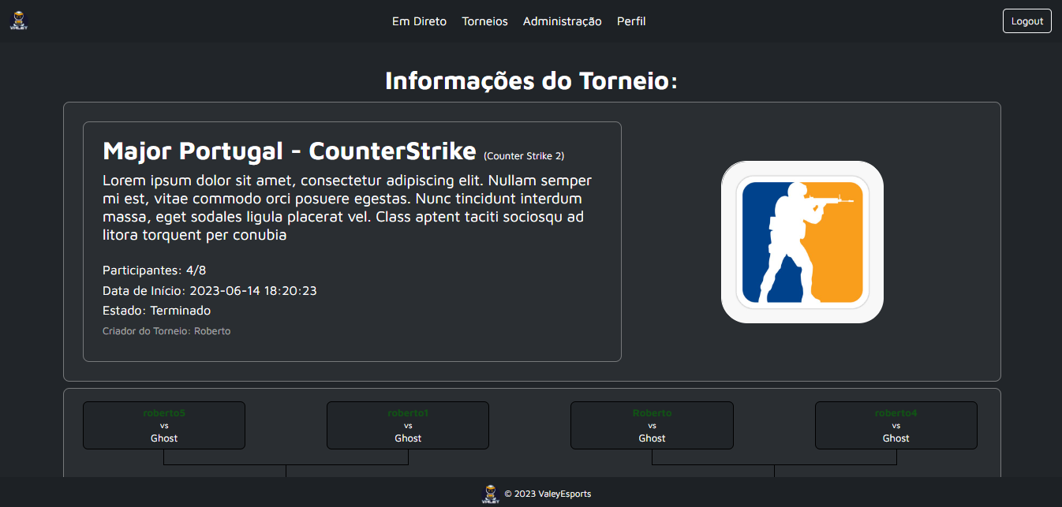
“Imagem”:
“Mensagem”:
{
“
“Caso o utilizador deseje ver as informações de algum torneio, estas serão apresentadas dependendo do estado do mesmo. A parte mais complicada daqui, foi fazer a Árvore do Torneio.”,
”
}
...
Notes:
Já neste slide, temos o aspeto da página de detalhes de um torneio na qual terá as suas informações alteradas dependendo do estado dele. E a parte mais complicada e demorada de fazer, foi de fato a árvore do torneio, tanto o css quanto aparecer as informações.

Slide 14
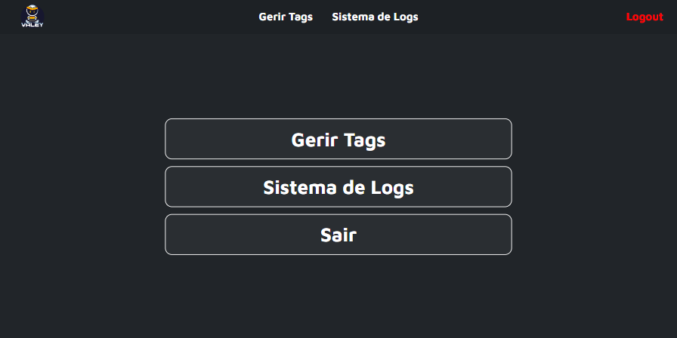
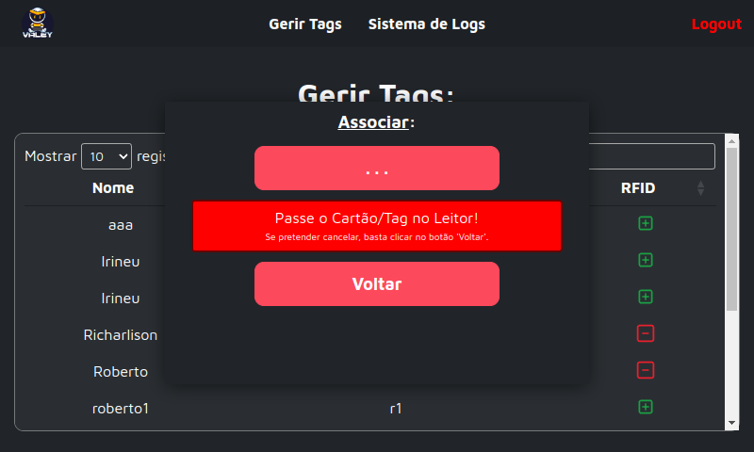
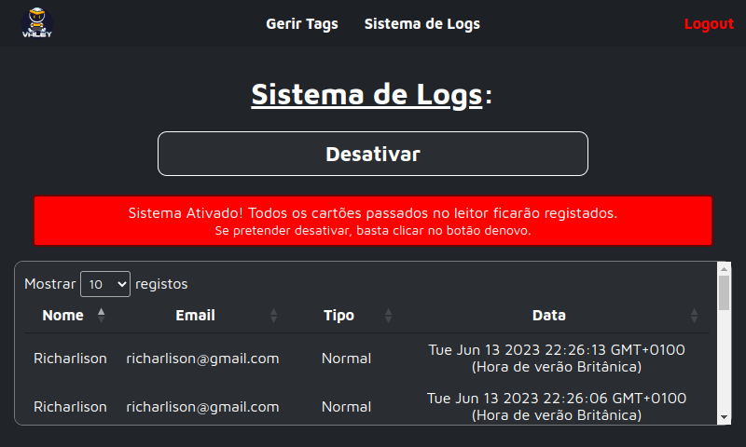
“Imagem”: [
“Mensagem”:
{
“No Sistema RFID é possível associar/remover tags de utilizadores e ativar/desativar o sistema de logs, isto claro, depois do utilizador ter feito login.”,
] }
...
Notes:
Em relação ao Sistema RFID, é possível associar/remover tags de utilizadores e ativar/desativar o sistema de logs, isto tudo, depois do utilizador estar logado. O conteúdo mostrado nas prints anteriores, poderão ser observados na demonstração do resultado final.

Slide 15
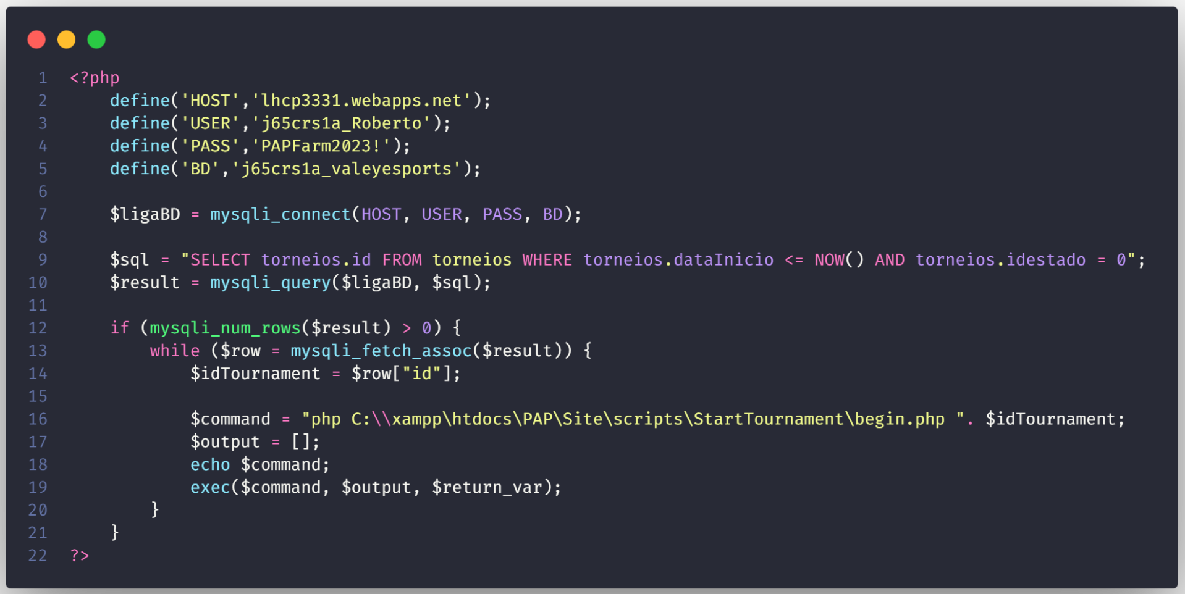
Código > ‘fileToCronJob.php’
*página 84 do relatório
Notes:
Agora irei apresentar a parte favorita do programador, o código.
Para este projeto, foi necessário criar um Cron Job que será ativado a cada minuto tendo como função executar este ficheiro. Em poucas palavras, este ficheiro irá fazer a conexão com a base de dados, executar uma query para saber se existe algum torneio no estado “Não Iniciado” e que a hora de início definida pelo criador dele já passou ou está no exato momento. Caso esta query retorne algum resultado, foi feito um ciclo “while” para percorrer cada linha e executar um ficheiro php dando como parâmetro o campo id daquela linha.

Slide 16
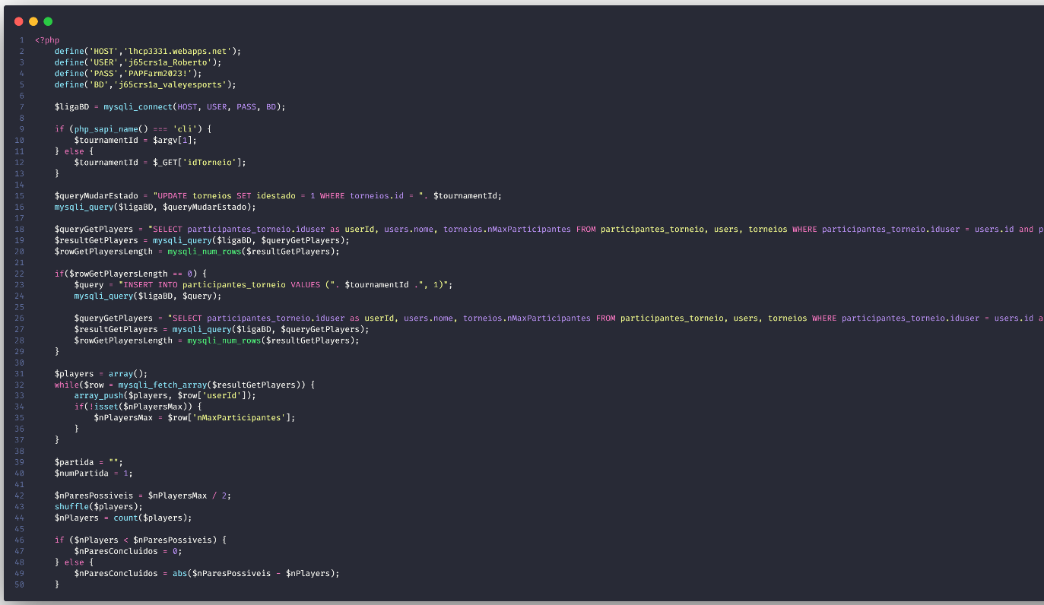
Código > ‘begin.php’
*página 52 do relatório
Notes:
A partir da página 51 do relatório, é possível entender mais detalhadamente como funciona a criação de um torneio e consequentemente, perceber melhor este código.
Mas resumidamente, irá obter o id do torneio e executar uma query para saber o número de participantes do torneio. De seguida, será criada uma array para armazenar todos os id’s dos participantes e também será obtido o número máximo de participantes daquele torneio. De seguida, será feita a descoberta de valores importantes para a continuação do código.

Slide 17
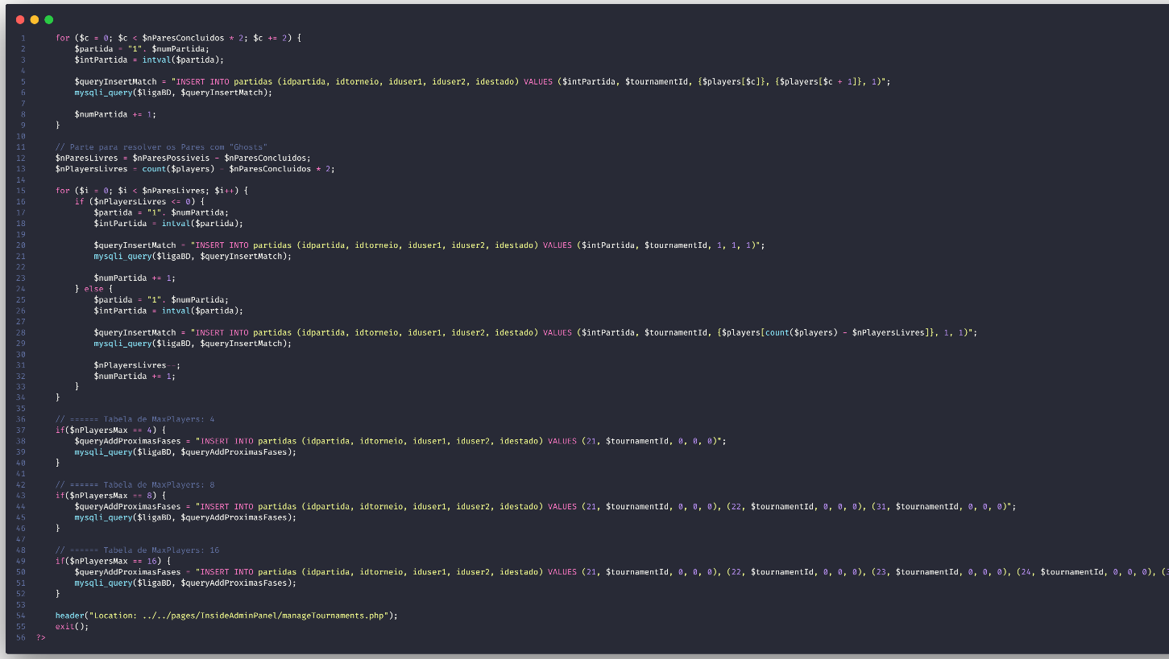
Código > ‘begin.php’
*página 53 do relatório
Notes:
Será nesta parte do código que os pares serão criados e finalmente inseridos na base de dados para que possam ser observados na árvore do torneio no site.
Volto a reforçar para darem uma vista de olhos na página 52 e 53 que é onde se encontra a explicação mais detalhada deste ficheiro.

Slide 18
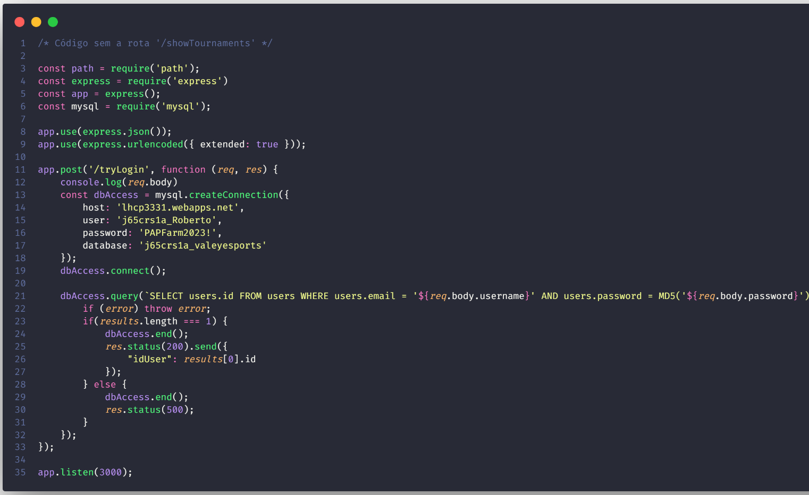
Código API > ‘index.php’
*página 81 do relatório
Notes:
Já sobre o ‘index.js’ da API, a aplicação do Flutter Flow faz um POST ao endpoint ‘tryLogin’ enviando o email e a password. Uma query é feita para saber se existe algum utilizador com as informações que o utilizador enviou, caso exista é enviado para a aplicação o id do utilizador mas caso não exista é apenas enviado o status code 500 simbolizando que não existe nenhum utilizador.

Slide 19
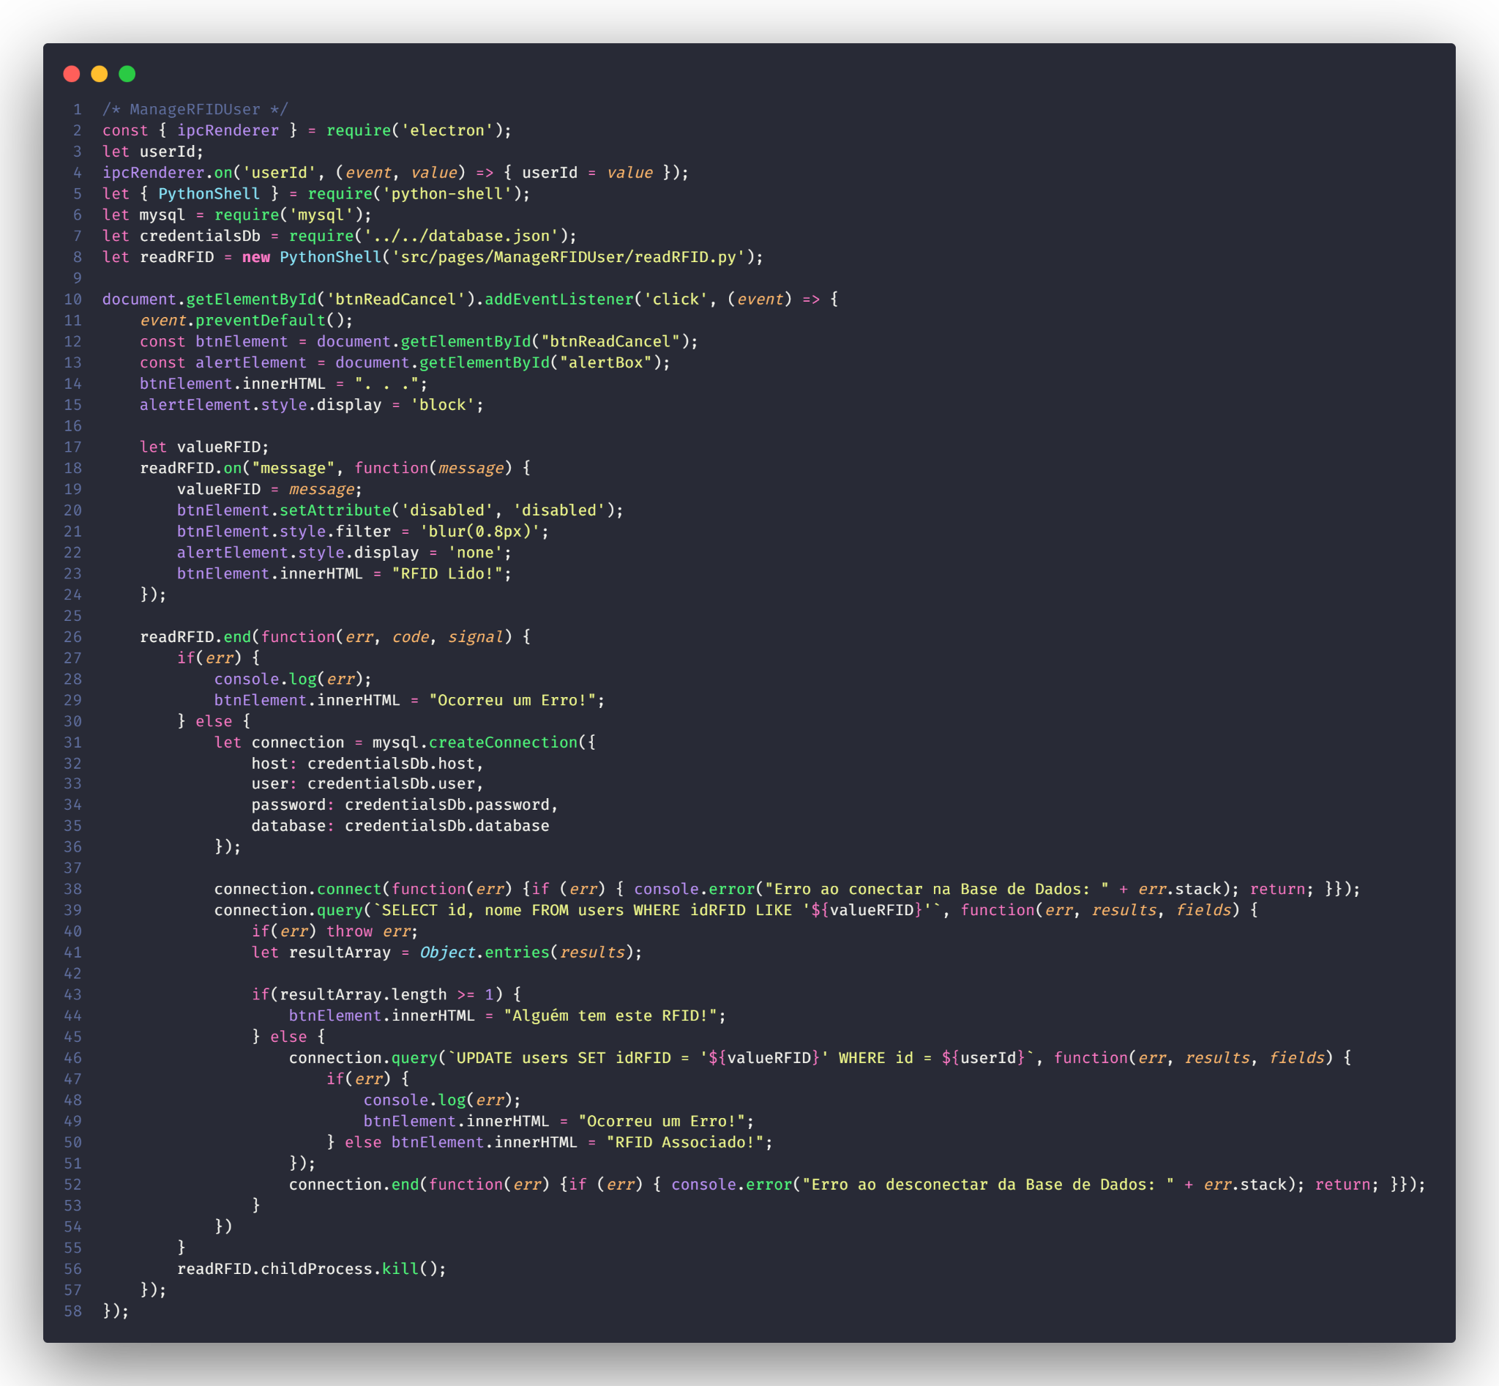
Código Sistema RFID > ‘script.php’
*semelhante à página 66 do relatório

Slide 20
06
“Resultado Final”:
{
..
“Demonstração REAL do Projeto no seu estado final”
}
..
Notes:
Depois de explicar um pouco do código, no qual pode ser observado com mais detalhes no relatório, irei fazer uma demonstração do que foi desenvolvido até o momento.

Slide 21
Aviso!
}
/* ====== Demonstração do Site ====== */
# === Demonstração do Sistema RFID === #
// === Demonstração da App Mobile === //
*
Notes:
Site → Login na conta principal
→ Ver os detalhes dos 3 tipos de torneios
→ Ver o gerir de 2 tipos de torneios (iniciado, terminado)
→ Criar um torneio e dar Logout
→ Criar nova conta
→ Participar no torneio que foi criado e dar Logout
→ Login na conta principal
→ Ver o gerir do tipo “não iniciado”
→ Enquanto o torneio não inicia, mostrar o painel de administração e “Em Direto”
→ Quando iniciar, ir definindo vencedores até acabar
Sistema RFID → Remover uma tag
→ Tentar associar tag que já foi associada
→ Associar uma que não foi
→ Ligar o sistema de Logs e passar as 2 tags
App → Usar https://webcast.airdroid.com/#/ para espelhar o telemóvel
→ Login com pass errada
→ Login com pass certa

Slide 22
07
“Desenvolvimento Futuro”:
{
..
“Lista de pontos que serão melhorados numa versão futura”
}
..
Notes:
Em relação a possíveis aspectos que possam ser melhorados e implantados, eu pensei em:

Slide 23
Desenvolvimento Futuro
Site:
Sistema RFID:
→ Pedido/Associação da Tag
→ Novas funções para o Criador do Torneio
→ Sistema de Carregamentos + Loja
→ Criar integrações com o Site
App Mobile:
Geral:
→ Mostrar detalhes do torneio
→ Permitir participar num torneio pela App
→ Melhorar UI/UX
→ Criar mais tipos de utilizadores
Notes:
No site:
→ Ser possível fazer o pedido e associação da tag
→ Criar novas funções para o criador do torneio
No sistema rfid:
→ Sistema de carregamentos + loja
→ Fazer mais integrações com o site
App Mobile:
→ Mostrar os detalhes do torneio
→ Permitir participar num torneio pela App
Geral:
→ Melhorar o design e a experiência do utilizador
→ Criar mais tipos de utilizador para melhor organização

Slide 24
08
“Agradecimentos”:
{
..
“Lista de pessoas a quem devo um agradecimento”
}
..
Notes:
Este foi um projeto que demorou cerca de 9 meses para chegar no ponto que está e obviamente isto não seria possível sem a ajuda de pessoas, empresas e instituições no qual vai um grande agradecimento meu para …

Slide 25
Lista de Agradecimentos
{
Profª Fátima | Profº Bruno | Profº França | Profª Susana
Profª Lúcia | Profº Braga | Profº Pinheiro | Profº Vidal
Bot’n Roll | Ciência Viva | Clube de Robótica | DFRobot
Escola | Érica | Vasco | Eu :)
Rui | RISI | Pais | 12ºL
}
*não está por ordem
Notes:
→ Dizer o nome de todos que estão na tabela

Slide 26
Fim da Apresentação
{
..
}
..
Notes:
E prontos, aqui acabo a minha apresentação. Mais uma vez gostaria de reforçar que o relatório possui muitas mais informações detalhadas do que a apresentação e é isso, estou disponível para as perguntas que desejem fazer.

